Slide 1
Optimizarea portofoliilor de active. Abordări GA și ES.

Slide 2
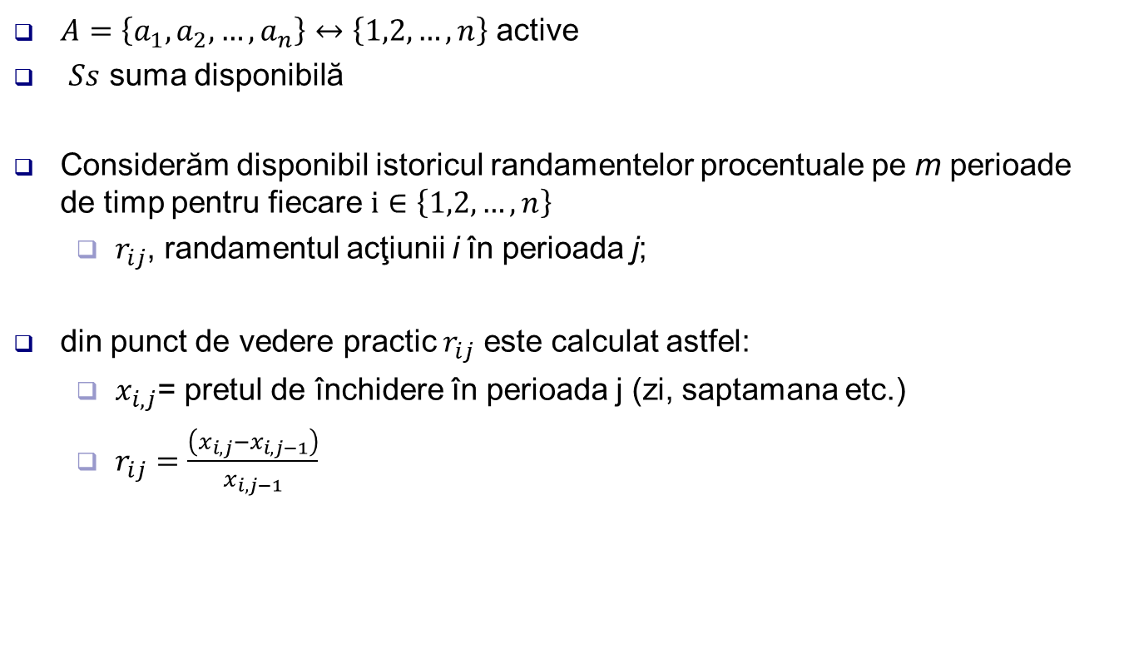
Problema optimizării portofoliilor Randamentul / riscul unui portofoliu
$A=\left\{a_{1},a_{2},…,a_{n}\right\}↔\left\{1,2,…,n\right\}$ active
$Ss$ suma disponibilă
Considerăm disponibil istoricul randamentelor procentuale pe m perioade de timp pentru fiecare $i∈\left\{1,2,…,n\right\}$
$r_{ij}$, randamentul acţiunii i în perioada j;
din punct de vedere practic $r_{ij}$ este calculat astfel:
$x_{i,j}$= pretul de închidere în perioada j (zi, saptamana etc.)
$r_{ij}=\frac{\left(x_{i,j}−x_{i,j−1}\right)}{x_{i,j−1}}$

Slide 3
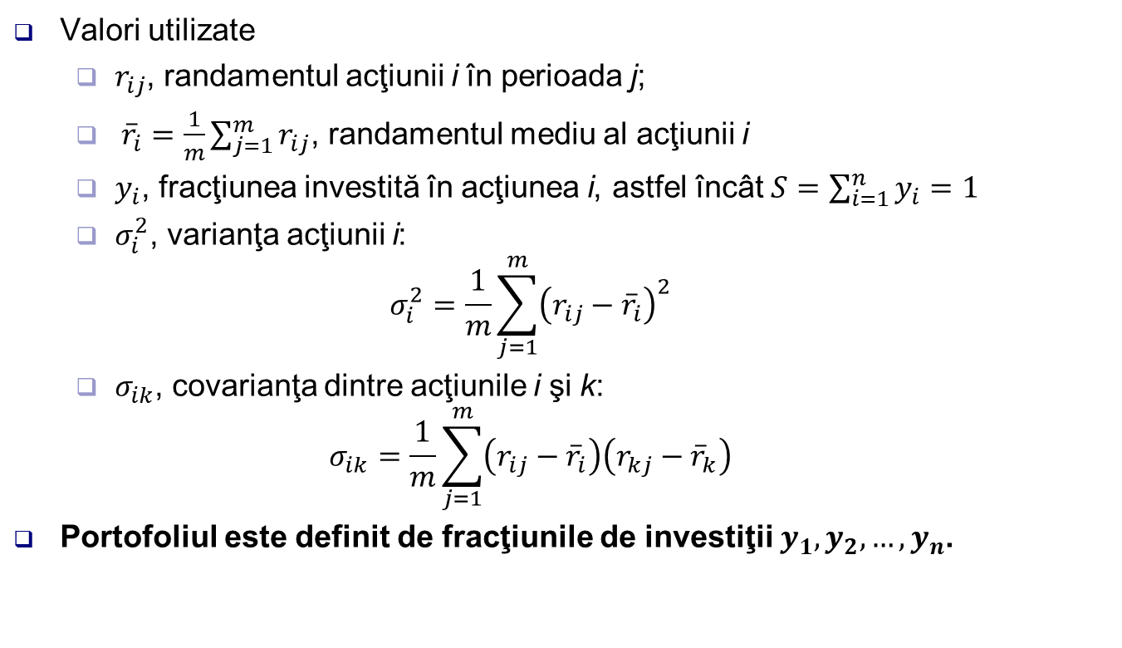
Problema optimizării portofoliilor Randamentul / riscul unui portofoliu
Valori utilizate
$r_{ij}$, randamentul acţiunii i în perioada j;
${\overline{r}}_{i}=\frac{1}{m}\sum_{j=1}^{m}{r_{ij}}$, randamentul mediu al acţiunii i
$y_{i}$, fracţiunea investită în acţiunea i, astfel încât $S=\sum_{i=1}^{n}{y_{i}}=1$
$σ_{i}^{2}$, varianţa acţiunii i:
$$σ_{i}^{2}=\frac{1}{m}\sum_{j=1}^{m}{{\left(r_{ij}−{\overline{r}}_{i}\right)}^{2}}$$
$σ_{ik}$, covarianţa dintre acţiunile i şi k:
$$σ_{ik}=\frac{1}{m}\sum_{j=1}^{m}{\left(r_{ij}−{\overline{r}}_{i}\right)\left(r_{kj}−{\overline{r}}_{k}\right)}$$
Portofoliul este definit de fracţiunile de investiţii $y_{1},y_{2},…,y_{n}$.

Slide 4

Randamentul / riscul unui portofoliu
Varianţa portofoliului este definită prin
$$V\left(y\right)=\sum_{i=1}^{n}{σ_{i}^{2}{y_{i}}^{2}}+2\sum_{i=1}^{n−1}{\sum_{j=i+1}^{n}{σ_{ij}y_{i}y_{j}}}$$
sau, matriceal
$$V\left(y\right)=y^{T}Qy,$$
$$y={\left(y_{1},y_{2},…,y_{n}\right)}^{T}$$
$$Q={\left(σ_{ij}\right)}_{\begin{aligned}1≤i≤n \\ 1≤j≤n\end{aligned}}, { σ}_{ii}=σ_{i}^{2}, 1≤i≤n$$
şi este utilizată ca măsură a riscului portofoliului.

Slide 5

Randamentul / riscul unui portofoliu
Randamentul aşteptat al portofoliului este dat prin
$$R\left(y\right)=\sum_{i=1}^{n}{{\overline{r}}_{i}y_{i}}$$
sau, matriceal
$$R\left(y\right)={\overline{r}}^{T}y ,$$
$$\overline{r}={\left({\overline{r}}_{1},{\overline{r}}_{2},…,{\overline{r}}_{n}\right)}^{T}$$

Slide 6
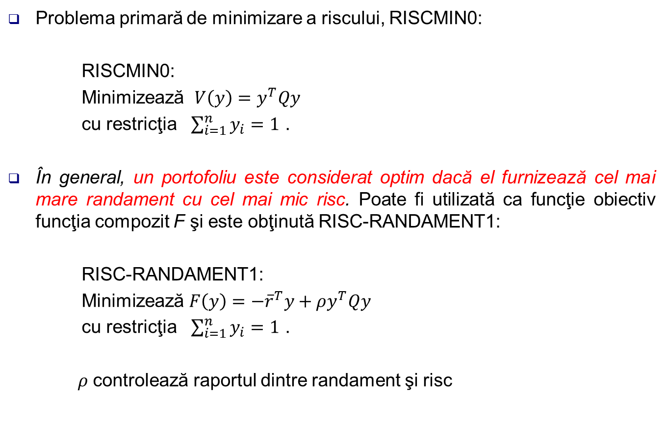
Definirea problemelor de tip risc minim
Problema primară de minimizare a riscului, RISCMIN0:
RISCMIN0:
Minimizează $V\left(y\right)=y^{T}Qy$
cu restricţia $\sum_{i=1}^{n}{y_{i}}=1$ .
În general, un portofoliu este considerat optim dacă el furnizează cel mai mare randament cu cel mai mic risc. Poate fi utilizată ca funcţie obiectiv funcţia compozit F şi este obţinută RISC-RANDAMENT1:
RISC-RANDAMENT1:
Minimizează $F\left(y\right)=−{\overline{r}}^{T}y+ρy^{T}Qy$
cu restricţia $\sum_{i=1}^{n}{y_{i}}=1$ .
$ρ$ controlează raportul dintre randament şi risc

Slide 7
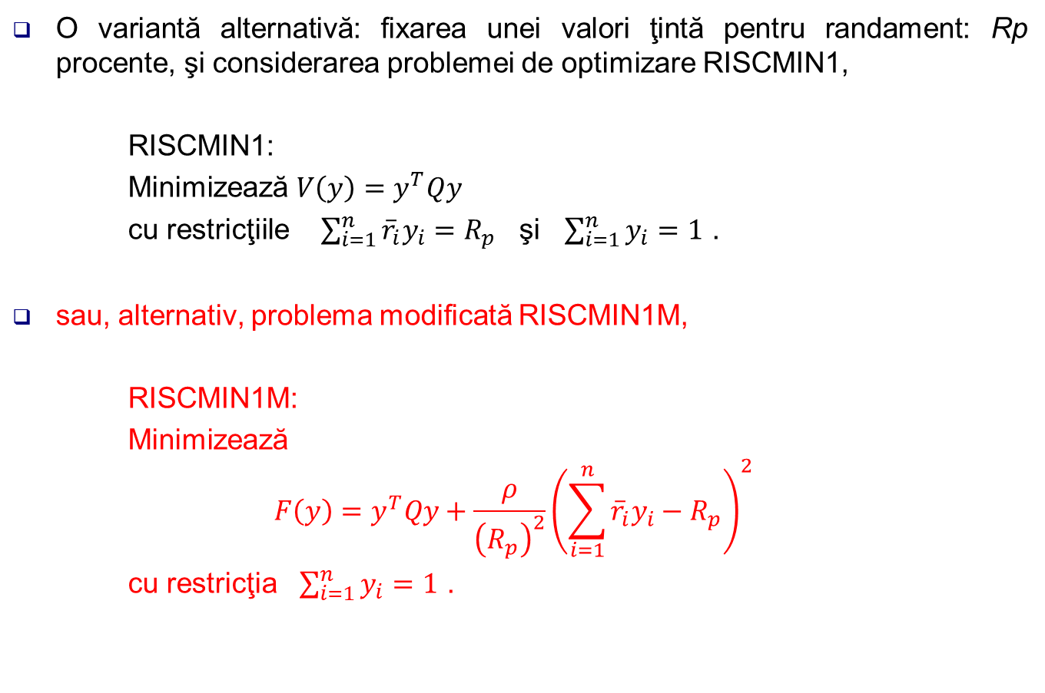
Definirea problemelor de tip risc minim
O variantă alternativă: fixarea unei valori ţintă pentru randament: Rp procente, şi considerarea problemei de optimizare RISCMIN1,
RISCMIN1:
Minimizează $V\left(y\right)=y^{T}Qy$
cu restricţiile $\sum_{i=1}^{n}{{\overline{r}}_{i}y_{i}}=R_{p}$ şi $\sum_{i=1}^{n}{y_{i}}=1$ .
sau, alternativ, problema modificată RISCMIN1M,
RISCMIN1M:
Minimizează $$F\left(y\right)=y^{T}Qy+\frac{ρ}{{\left(R_{p}\right)}^{2}}{\left(\sum_{i=1}^{n}{{\overline{r}}_{i}y_{i}}−R_{p}\right)}^{2}$$
cu restricţia $\sum_{i=1}^{n}{y_{i}}=1$ .

Slide 8
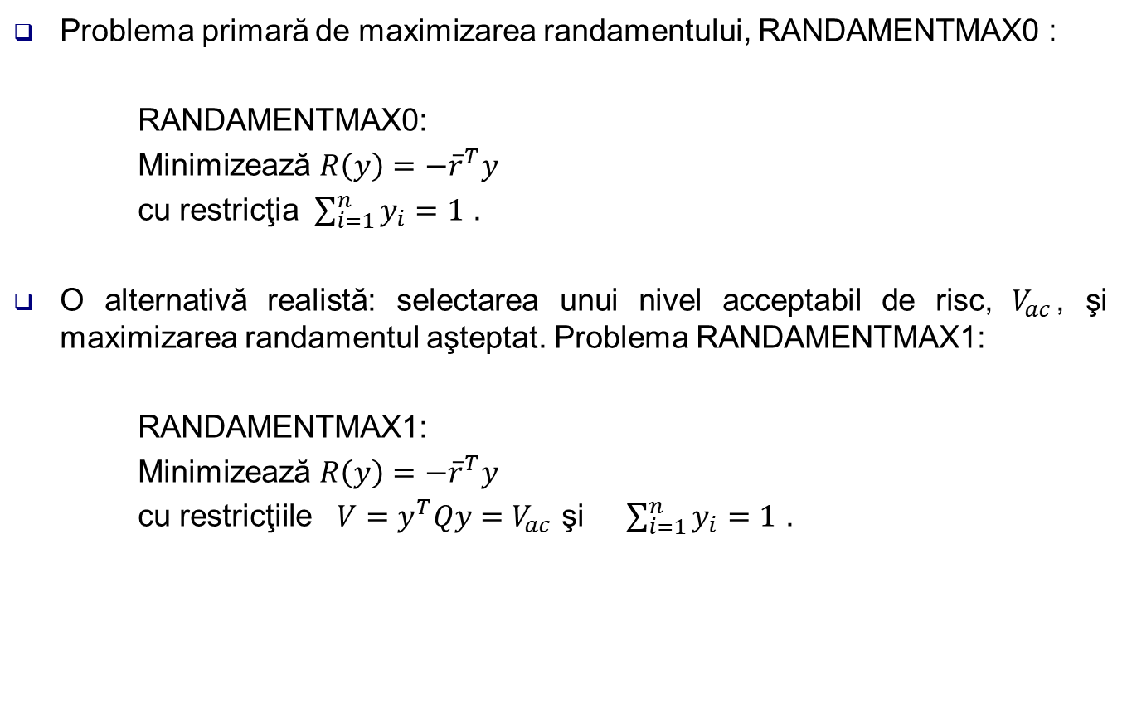
Definirea problemelor de tip randament maxim
Problema primară de maximizarea randamentului, RANDAMENTMAX0 :
RANDAMENTMAX0:
Minimizează $R\left(y\right)=−{\overline{r}}^{T}y$
cu restricţia $\sum_{i=1}^{n}{y_{i}}=1$ .
O alternativă realistă: selectarea unui nivel acceptabil de risc, $V_{ac}$, şi maximizarea randamentul aşteptat. Problema RANDAMENTMAX1:
RANDAMENTMAX1:
Minimizează $R\left(y\right)=−{\overline{r}}^{T}y$
cu restricţiile $V=y^{T}Qy=V_{ac}$ şi $\sum_{i=1}^{n}{y_{i}}=1$ .

Slide 9
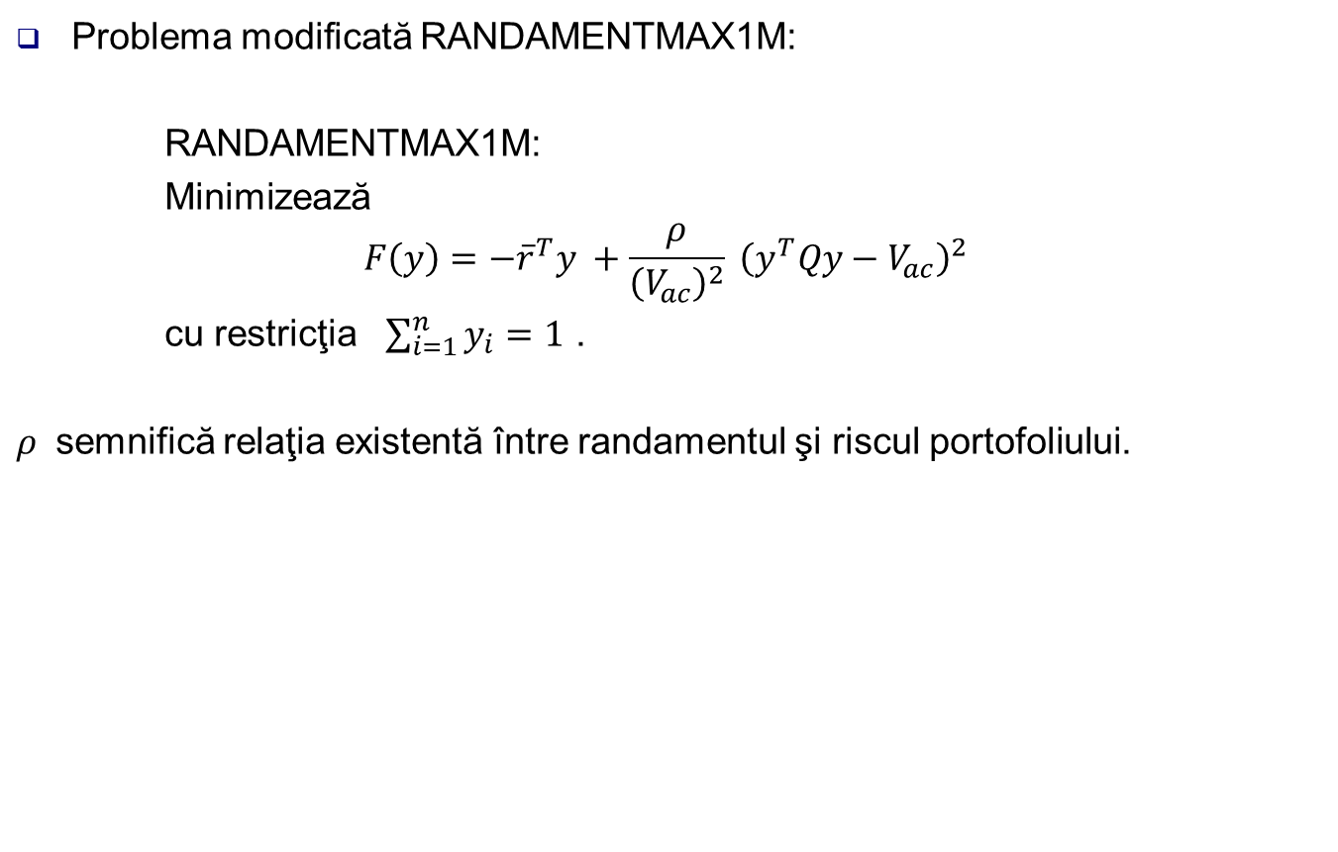
Definirea problemelor de tip randament maxim
Problema modificată RANDAMENTMAX1M:
RANDAMENTMAX1M:
Minimizează
$$F\left(y\right)=−{\overline{r}}^{T}y +\frac{ρ}{{\left(V_{ac}\right)}^{2}} {\left(y^{T}Qy−V_{ac}\right)}^{2}$$
cu restricţia $\sum_{i=1}^{n}{y_{i}}=1$ .
$ρ$ semnifică relaţia existentă între randamentul şi riscul portofoliului.

Slide 10

Transformarea în probleme de optimizare fără constrângeri
Variabila $y_{n}$ poate fi eliminată,
$$y_{n}=1−\sum_{i=1}^{n−1}{y_{i}}$$
$x={\left(y_{1},y_{2},…,y_{n−1}\right)}^{T}$, $α={\left(0,0,…,0,1\right)}^{T}$vector n-dimensional şi B matrice de dimensiune $n×\left(n−1\right)$, $B=\left(\begin{aligned}1 0 … 0 \\ 0 1 … 0 \\ …………… \\ 0 0 … 1 \\ −1−1…−1\end{aligned}\right)$.
Obţinem
$$y=α+Bx$$

Slide 11
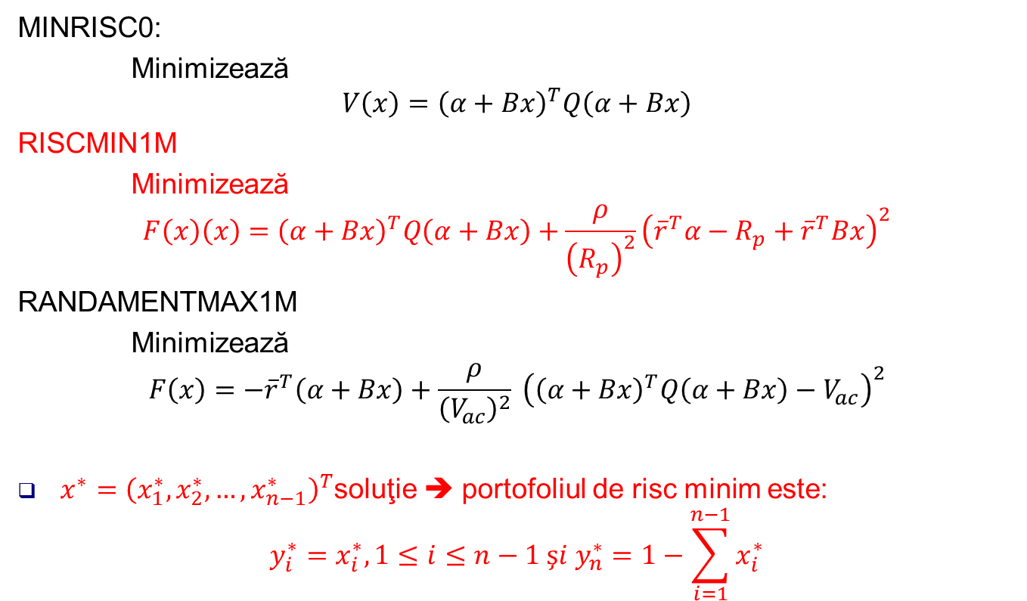
Transformarea în probleme de optimizare fără constrângeri
MINRISC0:
Minimizează
$$V\left(x\right)={\left(α+Bx\right)}^{T}Q\left(α+Bx\right)$$
RISCMIN1M
Minimizează
$${F\left(x\right)\left(x\right)=\left(α+Bx\right)}^{T}Q\left(α+Bx\right)+\frac{ρ}{{\left(R_{p}\right)}^{2}}{\left({\overline{r}}^{T}α−R_{p}+{\overline{r}}^{T}Bx\right)}^{2}$$
RANDAMENTMAX1M
Minimizează
$$F\left(x\right)=−{\overline{r}}^{T}\left(α+Bx\right)+\frac{ρ}{{\left(V_{ac}\right)}^{2}} {\left({\left(α+Bx\right)}^{T}Q\left(α+Bx\right)−V_{ac}\right)}^{2}$$
$x^{∗}={\left(x_{1}^{∗},x_{2}^{∗},…,x_{n−1}^{∗}\right)}^{T}$soluţie ➔ portofoliul de risc minim este:
$$y_{i}^{∗}=x_{i}^{∗}, 1≤i≤n−1 şi y_{n}^{∗}=1−\sum_{i=1}^{n−1}{x_{i}^{∗}}$$

Slide 12
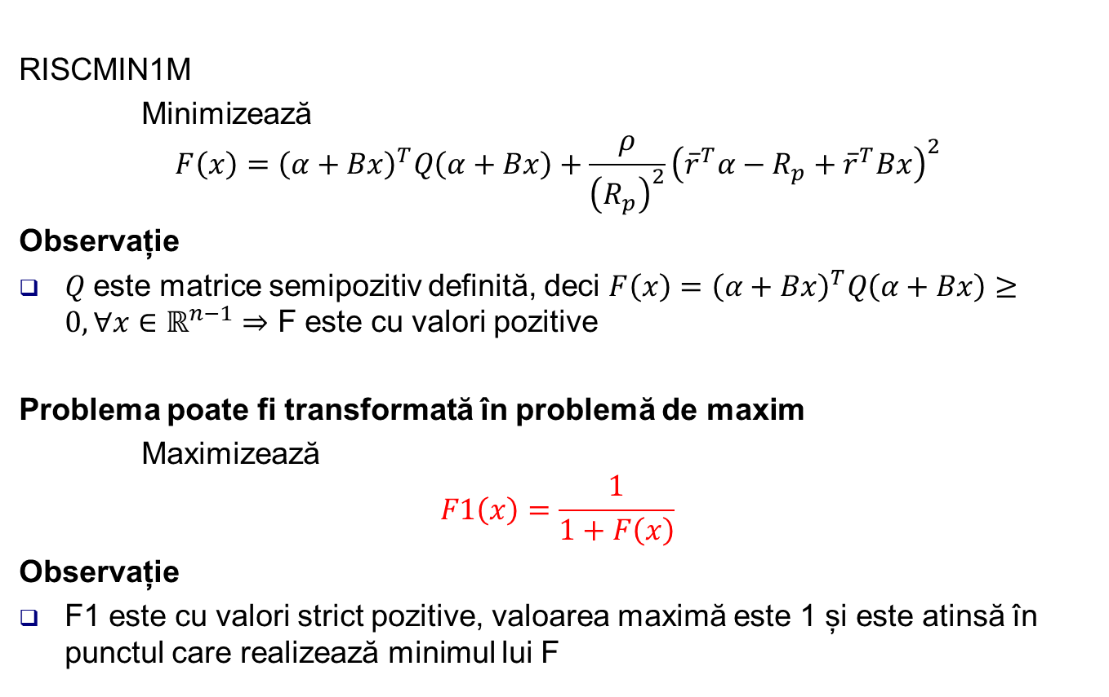
Rezolvarea problemei RISCMIN1M utilizând GA
RISCMIN1M
Minimizează
$${F\left(x\right)=\left(α+Bx\right)}^{T}Q\left(α+Bx\right)+\frac{ρ}{{\left(R_{p}\right)}^{2}}{\left({\overline{r}}^{T}α−R_{p}+{\overline{r}}^{T}Bx\right)}^{2}$$
Observație
$Q$este matrice semipozitiv definită, deci ${F\left(x\right)=\left(α+Bx\right)}^{T}Q\left(α+Bx\right)≥0, ∀x∈ℝ^{n−1}$ $⇒$ F este cu valori pozitive
Problema poate fi transformată în problemă de maxim
Maximizează
$$F1\left(x\right)=\frac{1}{1+F\left(x\right)}$$
Observație
F1 este cu valori strict pozitive, valoarea maximă este 1 și este atinsă în punctul care realizează minimul lui F

Slide 13
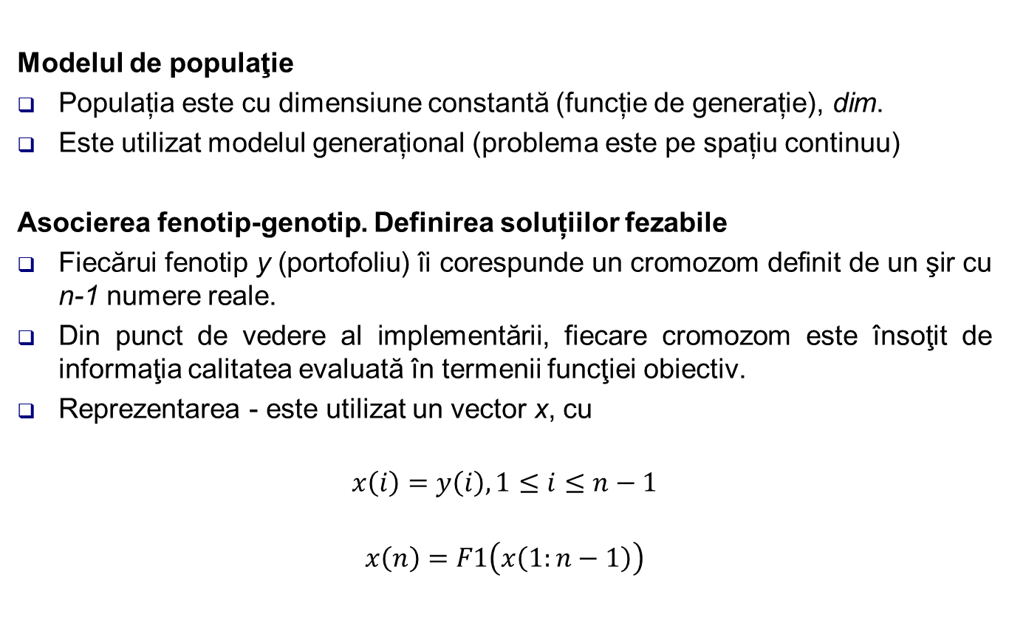
Rezolvarea problemei RISCMIN1M utilizând GA
Modelul de populaţie
Populația este cu dimensiune constantă (funcție de generație), dim.
Este utilizat modelul generațional (problema este pe spațiu continuu)
Asocierea fenotip-genotip. Definirea soluțiilor fezabile
Fiecărui fenotip y (portofoliu) îi corespunde un cromozom definit de un şir cu n-1 numere reale.
Din punct de vedere al implementării, fiecare cromozom este însoţit de informaţia calitatea evaluată în termenii funcţiei obiectiv.
Reprezentarea - este utilizat un vector x, cu
$$x\left(i\right)=y\left(i\right), 1≤i≤n−1$$
$$x\left(n\right)=F1\left(x\left(1:n−1\right)\right)$$

Slide 14
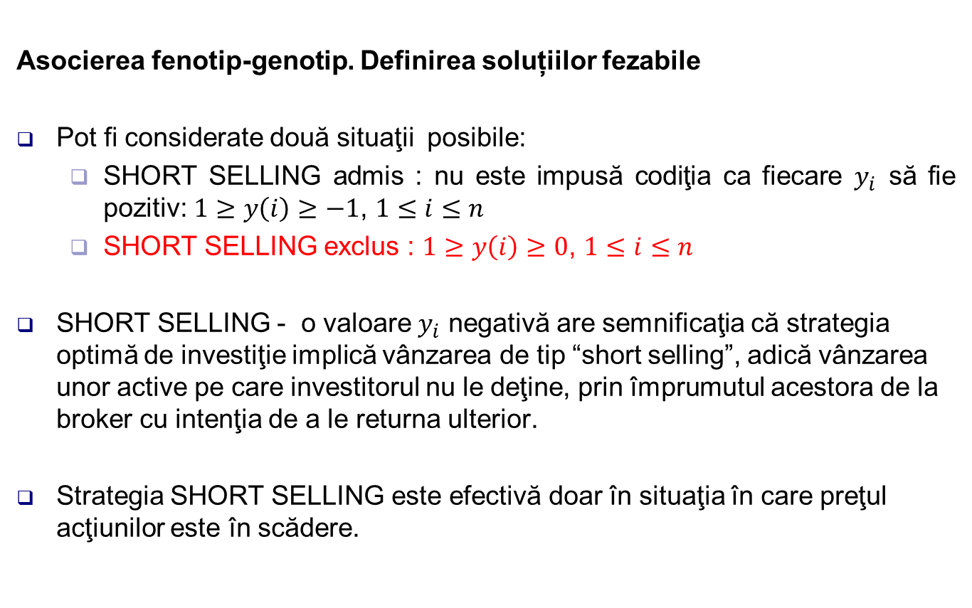
Rezolvarea problemei RISCMIN1M utilizând GA
Asocierea fenotip-genotip. Definirea soluțiilor fezabile
Pot fi considerate două situaţii posibile:
SHORT SELLING admis : nu este impusă codiţia ca fiecare $y_{i}$ să fie pozitiv: $1≥y\left(i\right)≥−1$, $1≤i≤n$
SHORT SELLING exclus : $1≥y\left(i\right)≥0$, $1≤i≤n$
SHORT SELLING - o valoare $y_{i}$ negativă are semnificaţia că strategia optimă de investiţie implică vânzarea de tip “short selling”, adică vânzarea unor active pe care investitorul nu le deţine, prin împrumutul acestora de la broker cu intenţia de a le returna ulterior.
Strategia SHORT SELLING este efectivă doar în situaţia în care preţul acţiunilor este în scădere.

Slide 15
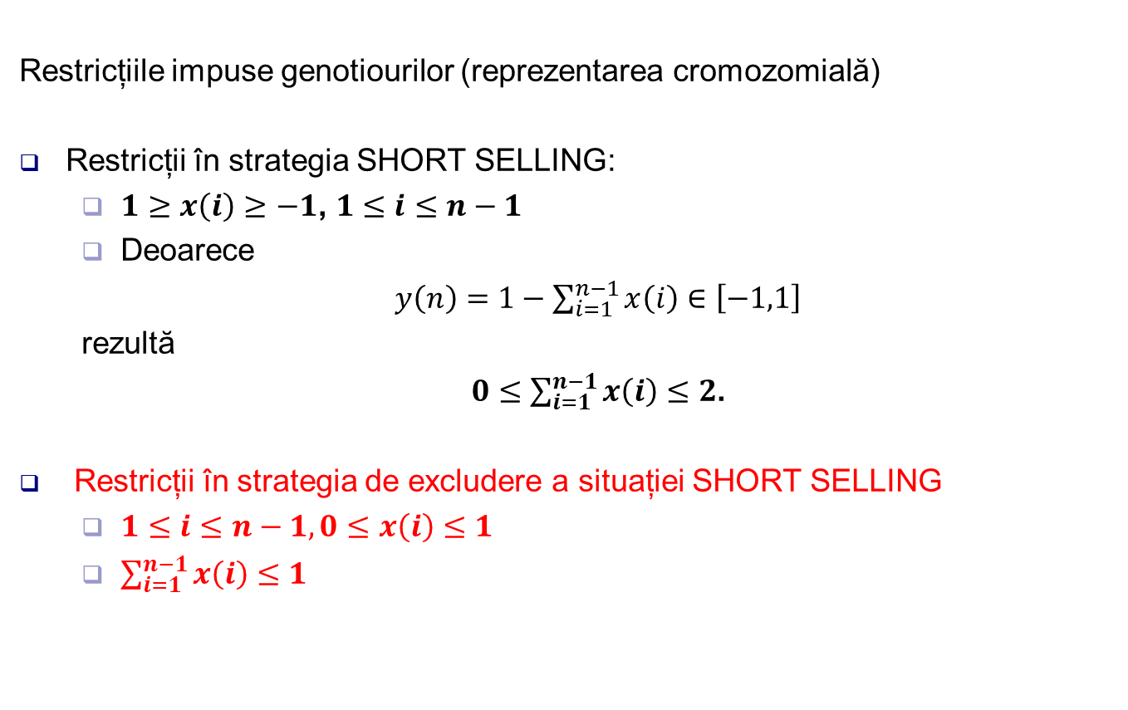
Rezolvarea problemei RISCMIN1M utilizând GA
Restricțiile impuse genotiourilor (reprezentarea cromozomială)
Restricții în strategia SHORT SELLING:
$1≥x\left(i\right)≥−1\text{, }1≤i≤n−1$
Deoarece
$y\left(n\right)=1−\sum_{i=1}^{n−1}{x\left(i\right)}∈\left[−1,1\right]$
rezultă
$0≤\sum_{i=1}^{n−1}{x\left(i\right)}≤2$.
Restricții în strategia de excludere a situației SHORT SELLING
$1≤i≤n−1, 0≤x\left(i\right)≤1$
$\sum_{i=1}^{n−1}{x\left(i\right)}≤1$

Slide 16
GA. Strategia care exclude SHORT SELLING
Generarea populaţiei inițiale: aleator, cu respectarea restricțiilor
def gen_cr(nr_actiuni): #generarea unui individ
c=np.zeros(nr_actiuni-1)
s=0
i=0
generat=np.zeros(nr_actiuni-1)
while i<nr_actiuni-1 and s<1 :
j=np.random.randint(0,nr_actiuni-1)
while generat[j]:
j = np.random.randint(0, nr_actiuni - 1)
c[j]=np.random.uniform(0,1)
s=sum(c)
generat[j]=1
if s>1:
c[j]=c[j]-(s-1)
else:
i=i+1
return c

Slide 17
GA. Strategia care exclude SHORT SELLING
#generarea populatiei initiale
#I: nr_actiuni, dim; Q,rmed,B,alpha,ro,Rp
#E: populatia intiala, o matrice dimxnr_actiuni - ultima #coloana este cea a valorilor
def gen_pop(dim,nr_actiuni,Q,rmed,B,alpha,ro,Rp):
pop=np.zeros([dim,nr_actiuni])
for i in range(dim):
x=gen_cr(nr_actiuni)
pop[i][:nr_actiuni - 1]=x
y=x.reshape([nr_actiuni-1,1])
val,V=fobiectiv(Q,rmed,B,alpha,ro,Rp,y)
#val trebuie minimizat, 1/(1+val) trebuie maximizat
pop[i][nr_actiuni - 1]=1/(val+1)
return pop

Slide 18
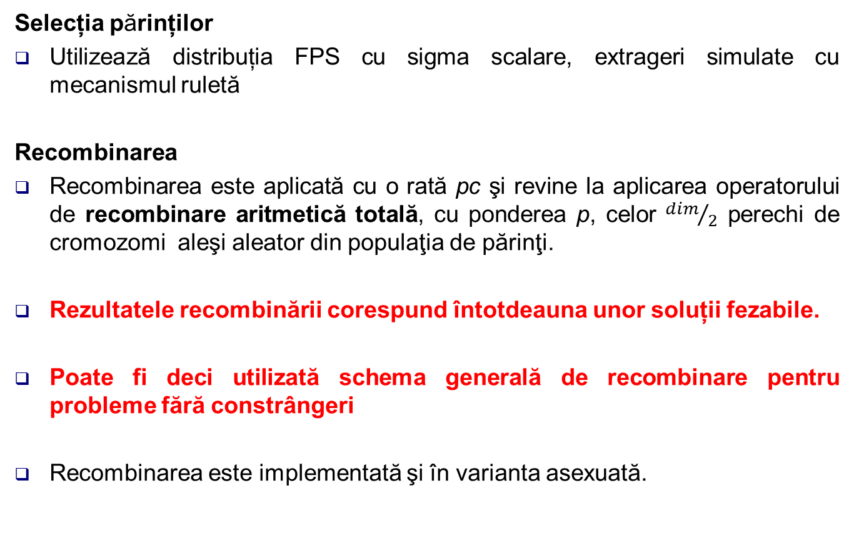
GA. Strategia care exclude SHORT SELLING
Selecția părinților
Utilizează distribuția FPS cu sigma scalare, extrageri simulate cu mecanismul ruletă
Recombinarea
Recombinarea este aplicată cu o rată pc şi revine la aplicarea operatorului de recombinare aritmetică totală, cu ponderea p, celor ${dim}/2$ perechi de cromozomi aleşi aleator din populaţia de părinţi.
Rezultatele recombinării corespund întotdeauna unor soluții fezabile.
Poate fi deci utilizată schema generală de recombinare pentru probleme fără constrângeri
Recombinarea este implementată şi în varianta asexuată.

Slide 19
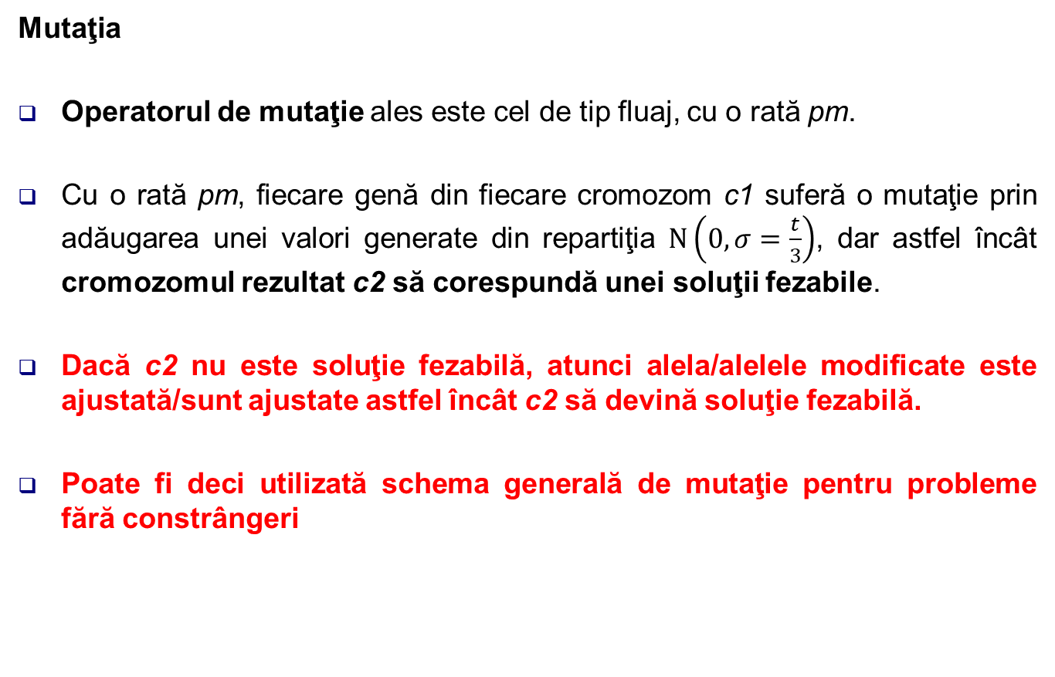
GA. Strategia care exclude SHORT SELLING
Mutaţia
Operatorul de mutaţie ales este cel de tip fluaj, cu o rată pm.
Cu o rată pm, fiecare genă din fiecare cromozom c1 suferă o mutaţie prin adăugarea unei valori generate din repartiţia $N\left(0,σ=\frac{t}{3}\right)$, dar astfel încât cromozomul rezultat c2 să corespundă unei soluţii fezabile.
Dacă c2 nu este soluţie fezabilă, atunci alela/alelele modificate este ajustată/sunt ajustate astfel încât c2 să devină soluţie fezabilă.
Poate fi deci utilizată schema generală de mutaţie pentru probleme fără constrângeri

Slide 20
GA. Strategia care exclude SHORT SELLING
#mutatia asupra genei j
def m_RM1M(x,j,sigma):
p = np.random.normal(0, sigma)
y = x[j] + p
if y > 1:
y = 1
if y < 0:
y = 0
x[j]=y
s=sum(x)
if s>1:
x[j]=x[j]-(s-1)
Mecanismul de supravieţuire - elistism
Condiția de terminare: simulare pe un număr dat de epoci, cât timp populația conține măcar două valori ale funcției fitness

Slide 21

GA. Strategia care exclude SHORT SELLING
EXEMPLU
Evoluţia preţului unui portofoliu de 5 acţiuni pe perioada a 10 saptamani:
Problema de rezolvat: determinarea portofoliului de risc minim pentru un randament dat $R_{p}=1.15\%$.
 | S1 | S2 | S3 | S4 | S5 | S6 | S7 | S8 | S9 | S10
A1 | 1.2 | 1.3 | 1.4 | 1.5 | 1.1 | 1.2 | 1.1 | 1.0 | 1.0 | 1.1
A2 | 1.3 | 1.0 | 0.8 | 0.9 | 1.4 | 1.3 | 1.2 | 1.1 | 1.2 | 1.1
A3 | 0.9 | 1.1 | 1.0 | 1.1 | 1.1 | 1.3 | 1.2 | 1.1 | 1.0 | 1.1
A4 | 1.1 | 1.1 | 1.2 | 1.3 | 1.2 | 1.2 | 1.1 | 1.0 | 1.1 | 1.2
A5 | 0.8 | 0.75 | 0.65 | 0.75 | 0.8 | 0.9 | 1.0 | 1.1 | 1.1 | 1.2

Slide 22
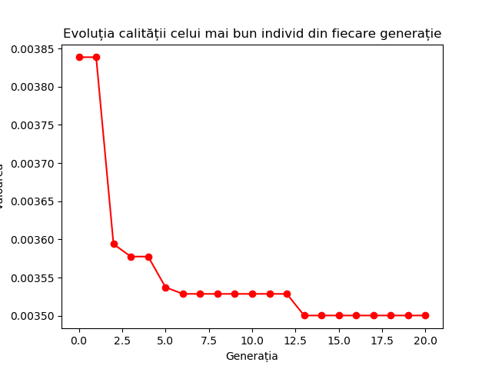
GA. Strategia care exclude SHORT SELLING
EXEMPLU
Cea mai buna valoare calculată RiscMin1M: 0.00350026
Riscul minim 0.00346126
Alegerea corespunzatoare este:
[0.35526492 0.31457585 0.08622611 0.22979552 0.0141376 ]
Randamentul obtinut: 1.1492818

Slide 23
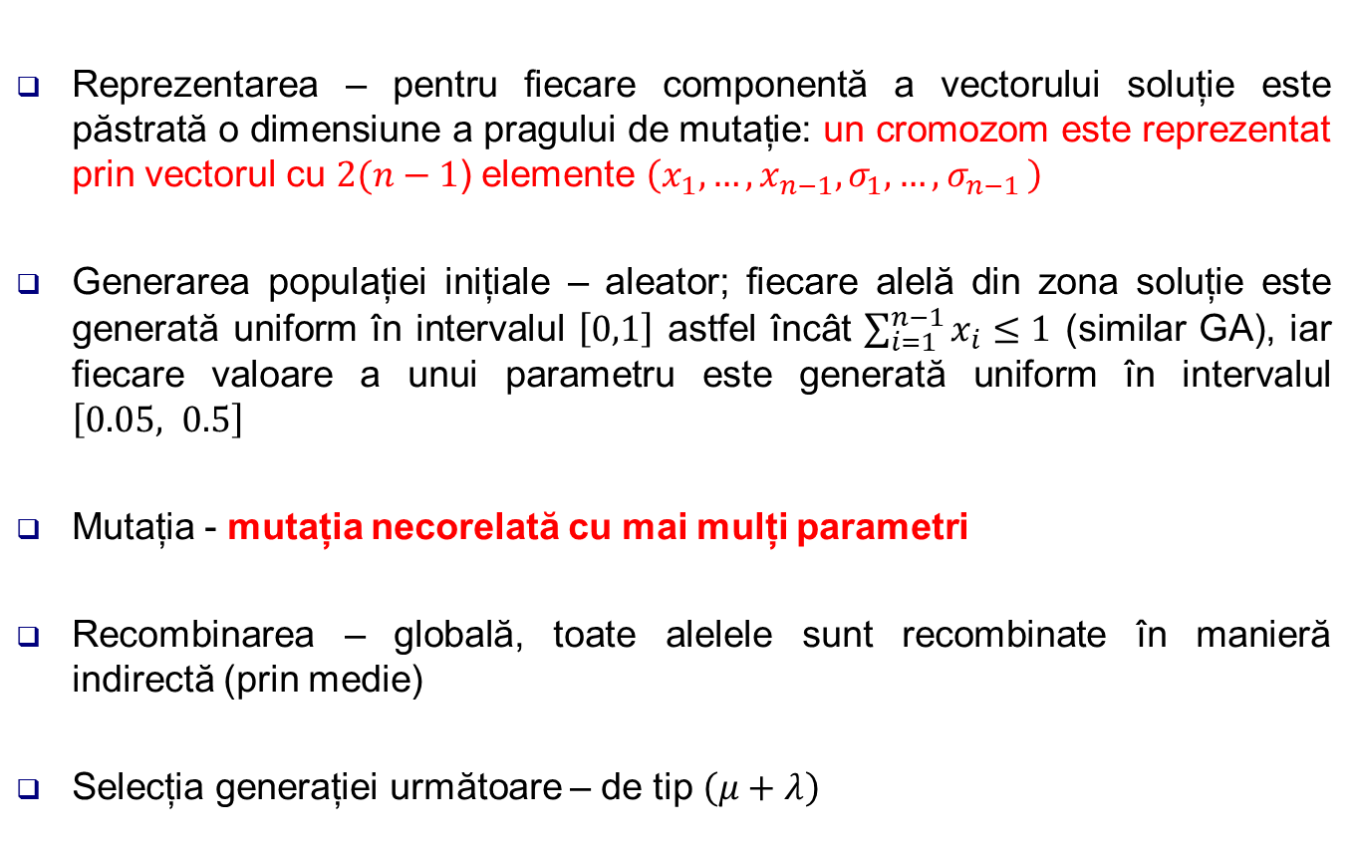
Rezolvarea problemei RISCMIN1M utilizând ES
Reprezentarea – pentru fiecare componentă a vectorului soluție este păstrată o dimensiune a pragului de mutație: un cromozom este reprezentat prin vectorul cu $2(n−1$) elemente $\left(x_{1},…,x_{n−1},σ_{1},{…,σ}_{n−1}\right)$
Generarea populației inițiale – aleator; fiecare alelă din zona soluție este generată uniform în intervalul $\left[0,1\right]$ astfel încât $\sum_{i=1}^{n−1}{x_{i}}≤1$ (similar GA), iar fiecare valoare a unui parametru este generată uniform în intervalul $\left[0.05, 0.5\right]$
Mutația - mutația necorelată cu mai mulți parametri
Recombinarea – globală, toate alelele sunt recombinate în manieră indirectă (prin medie)
Selecția generației următoare – de tip $\left(μ+λ\right)$

Slide 24
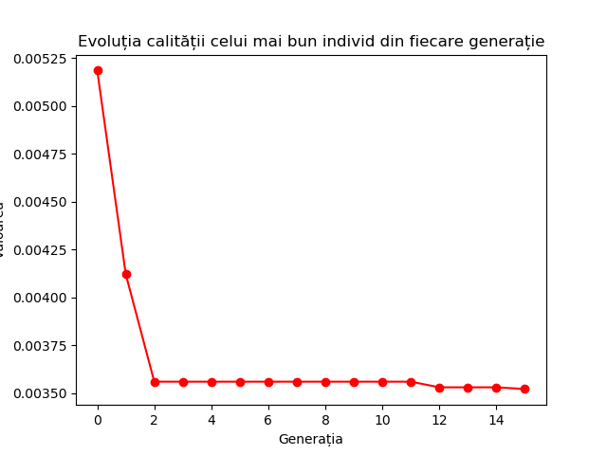
ES. Strategia care exclude SHORT SELLING
EXEMPLU
Cea mai buna valoare calculată RiscMin1M: 0.00352242
Riscul minim 0.00342218
Alegerea corespunzatoare este:
[0.34998232 0.29871443 0.07720576 0.25555053 0.01854695]
Randamentul obtinut: 1.14884866

